Slide 1
Informe de Gestión del primer trimestre 2024 PQRSD - SAC

Slide 2
Contenido
Informe de Atención PQRSD por dependencia.
Canal de recepción.
TOP de los 20 asuntos más solicitados por los ciudadanos.
Porcentaje tipo de solicitud.
Oportunidad en la respuesta.
Porcentaje tipo de solicitud SAC.
Canal de recepción SAC.
Informe de Gestión PQRSD – SAC
Cuarto trimestre 2023

Slide 3
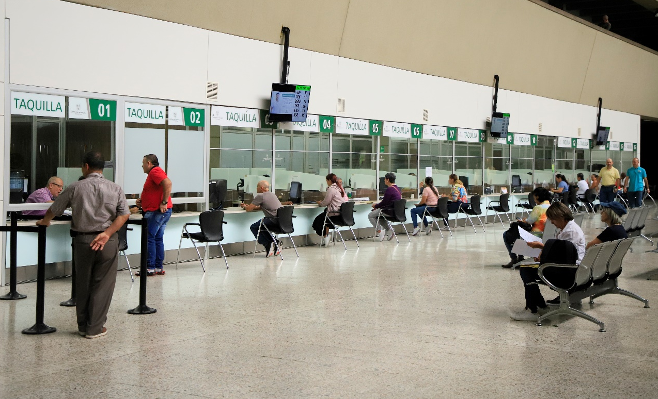
1.
DEPENDENCIA | CANTIDAD DE DOCUMENTOS | GESTIONADAS | % GESTIONADAS | PENDIENTES | % PENDIENTES | OPORTUNAS | % OPOTUNIDAD
AGRICULTURA | 22 | 22 | 100% | 0 | 0% | 22 | 100%
ASUNTOS INSTITUCIONALES PAZ Y NO VIOLENCIA | 179 | 179 | 100% | 0 | 0% | 168 | 94%
AUDITORIA INTERNA | 9 | 9 | 100% | 0 | 0% | 9 | 100%
BACK OFFICE ATENCIÓN A LA CIUDADANÍA | 436 | 434 | 100% | 2 | 0% | 434 | 100%
CONTROL INTERNO DISCIPLINARIO | 17 | 17 | 100% | 0 | 0% | 17 | 100%
DAGRAN | 88 | 88 | 100% | 0 | 0% | 88 | 100%
DAÑO ANTIJURIDICO | 1 | 1 | 100% | 0 | 0% | 1 | 100%
DIRECCIÓN DE PERSONAL | 83 | 83 | 100% | 0 | 0% | 76 | 92%
GERENCIA DE CATASTRO | 602 | 602 | 100% | 0 | 0% | 590 | 98%
GERENCIA DE MUNICIPIOS | 15 | 15 | 100% | 0 | 0% | 15 | 100%
HACIENDA DESPACHO | 32 | 30 | 94% | 2 | 6% | 28 | 88%
INCLUSIÓN SOCIAL Y FAMILIA | 77 | 65 | 84% | 12 | 16% | 60 | 78%
MEDIO AMBIENTE | 27 | 27 | 100% | 0 | 0% | 25 | 93%
OFICINA DE COMUNICACIONES | 10 | 10 | 100% | 0 | 0% | 10 | 100%
OFICINA PRIVADA | 16 | 16 | 100% | 0 | 0% | 15 | 94%
PARTICIPACIÓN CIUDADANA | 28 | 28 | 100% | 0 | 0% | 28 | 100%
PASAPORTES | 1621 | 1621 | 100% | 0 | 0% | 1621 | 100%
PLANEACIÓN | 73 | 73 | 100% | 0 | 0% | 68 | 93%
PRODUCTIVIDAD Y COMPETITIVIDAD | 17 | 17 | 100% | 0 | 0% | 17 | 100%
SECRETARÍA DE EDUCACIÓN | 1606 | 1559 | 97% | 47 | 3% | 1453 | 90%
SECRETARÍA DE INFRAESTRUCTURA FÍSICA | 316 | 314 | 99% | 2 | 1% | 278 | 88%
SECRETARÍA DE LAS MUJERES | 30 | 30 | 100% | 0 | 0% | 30 | 100%
SECRETARÍA DE SALUD | 1854 | 1847 | 100% | 7 | 0% | 1757 | 95%
SECRETARÍA GENERAL | 162 | 161 | 99% | 1 | 1% | 160 | 99%
SECRETARÍA MINAS | 8 | 8 | 100% | 0 | 0% | 8 | 100%
SEGURIDAD VÍAL | 506 | 498 | 98% | 8 | 2% | 472 | 93%
SEGURIDAD Y JUSTICIA | 151 | 148 | 98% | 3 | 2% | 133 | 88%
SERVICIOS PÚBLICOS | 31 | 30 | 97% | 1 | 3% | 28 | 90%
SUB SECRETARÍA DE INGRESOS | 134 | 128 | 96% | 6 | 4% | 102 | 76%
SUMINISTROS Y SERVICIOS | 113 | 113 | 100% | 0 | 0% | 109 | 96%
TALENTO HUMANO | 86 | 85 | 99% | 1 | 1% | 78 | 91%
TESORERÍA | 18 | 18 | 100% | 0 | 0% | 17 | 94%
TIC | 3 | 3 | 100% | 0 | 0% | 3 | 100%
TURISMO | 9 | 9 | 100% | 0 | 0% | 9 | 100%
TOTAL | 8380 | 8288 | 99% | 92 | 1% | 7929 | 95%
Informe de Atención PQRSD por dependencia
Informe de Gestión PQRSD – SAC
Cuarto trimestre 2023

Slide 4
2.
TELEFÓNICO
Línea telefónica 0,0%
PRESENCIAL
Escrita presencial 6.940
82,82%
VIRTUAL
Vía web internet 1.440
17,18%
Canal de recepción
de las PQRSD en la Gobernación de Antioquia
Informe de Gestión PQRSD – SAC
Cuarto trimestre 2023

Slide 5
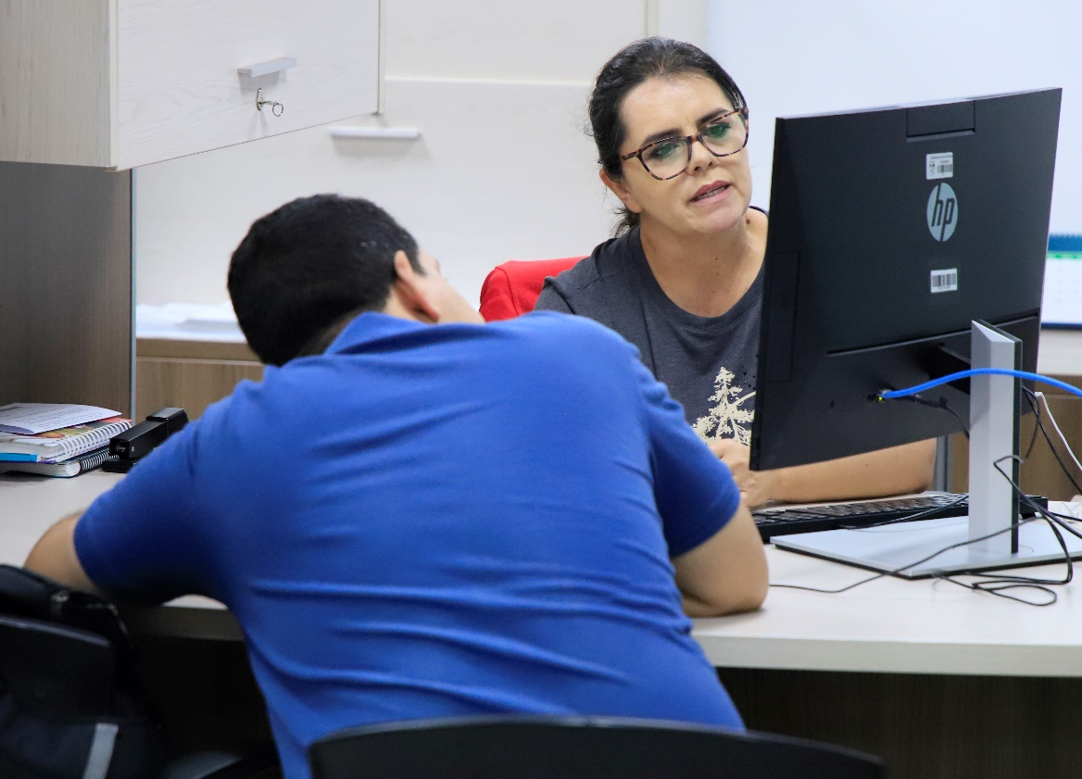
3.
Dependencia | CANTIDAD PQRSD | PORCENTAJE
SECRETARÍA DE SALUD | 1854 | 22,12%
PASAPORTES | 1621 | 19,34%
SECRETARÍA DE EDUCACIÓN | 1606 | 19,16%
GERENCIA DE CATASTRO | 602 | 7,18%
SEGURIDAD VÍAL | 506 | 6,04%
BACK OFFICE ATENCIÓN A LA CIUDADANÍA | 436 | 5,20%
SECRETARÍA DE INFRAESTRUCTURA FÍSICA | 316 | 3,77%
ASUNTOS INSTITUCIONALES PAZ Y NO VIOLENCIA | 179 | 2,14%
SECRETARÍA GENERAL | 162 | 1,93%
SEGURIDAD Y JUSTICIA | 151 | 1,80%
SUB SECRETARÍA DE INGRESOS | 134 | 1,60%
SUMINISTROS Y SERVICIOS | 113 | 1,35%
DAGRAN | 88 | 1,05%
TALENTO HUMANO | 86 | 1,03%
DIRECCIÓN DE PERSONAL | 83 | 0,99%
INCLUSIÓN SOCIAL Y FAMILIA | 77 | 0,92%
PLANEACIÓN | 73 | 0,87%
HACIENDA DESPACHO | 32 | 0,38%
SERVICIOS PÚBLICOS | 31 | 0,37%
SECRETARÍA DE LAS MUJERES | 30 | 0,36%
PARTICIPACIÓN CIUDADANA | 28 | 0,33%
MEDIO AMBIENTE | 27 | 0,32%
AGRICULTURA | 22 | 0,26%
TESORERÍA | 18 | 0,21%
PRODUCTIVIDAD Y COMPETITIVIDAD | 17 | 0,20%
CONTROL INTERNO DISCIPLINARIO | 17 | 0,20%
OFICINA PRIVADA | 16 | 0,19%
GERENCIA DE MUNICIPIOS | 15 | 0,18%
OFICINA DE COMUNICACIONES | 10 | 0,12%
TURISMO | 9 | 0,11%
AUDITORIA INTERNA | 9 | 0,11%
SECRETARÍA MINAS | 8 | 0,10%
TIC | 3 | 0,04%
DAÑO ANTIJURIDICO | 1 | 0,01%
Total general | 8380 | 100,00%
TOP de los 20 asuntos más solicitados por los ciudadanos
Informe de Gestión PQRSD – SAC
Cuarto trimestre 2023

Slide 6
4.
Petición: 5.908 70,50%
Solicitud de información: 1.253 14,95%
Queja: 501
5,98%
En blanco: 122
1,46%
Denuncia: 190 2,27%
Reclamo: 187
2,23%
Solicitud
de copias: 103 1,23%
Consulta: 58
0,69%
Sugerencia: 40 0,48%
Solicitud entre autoridades: 11
0,13%
Felicitación: 7
0,08%
4.
Porcentaje tipo de solicitud
Informe de Gestión PQRSD – SAC
Cuarto trimestre 2023

Slide 7
5
Oportunidad en la respuesta
Informe de Gestión PQRSD – SAC
Cuarto trimestre 2023

Slide 8
6.
Trámite 66,4 %
Petición 27,72 %
Reclamo 4,10 %
Queja 1,36 %
Denuncia 0,43 %
Sugerencia 0,26 %
Felicitaciones 0,09 %
6.
Porcentaje tipo de solicitud SAC Educación
Informe de Gestión PQRSD – SAC
Cuarto trimestre 2023

Slide 9
7.
Web
99,99%
Telefónico
0,00%
Electrónico 0,01%
Canal de recepción SAC
Informe de Gestión PQRSD – SAC
Cuarto trimestre 2024

